Slide 1
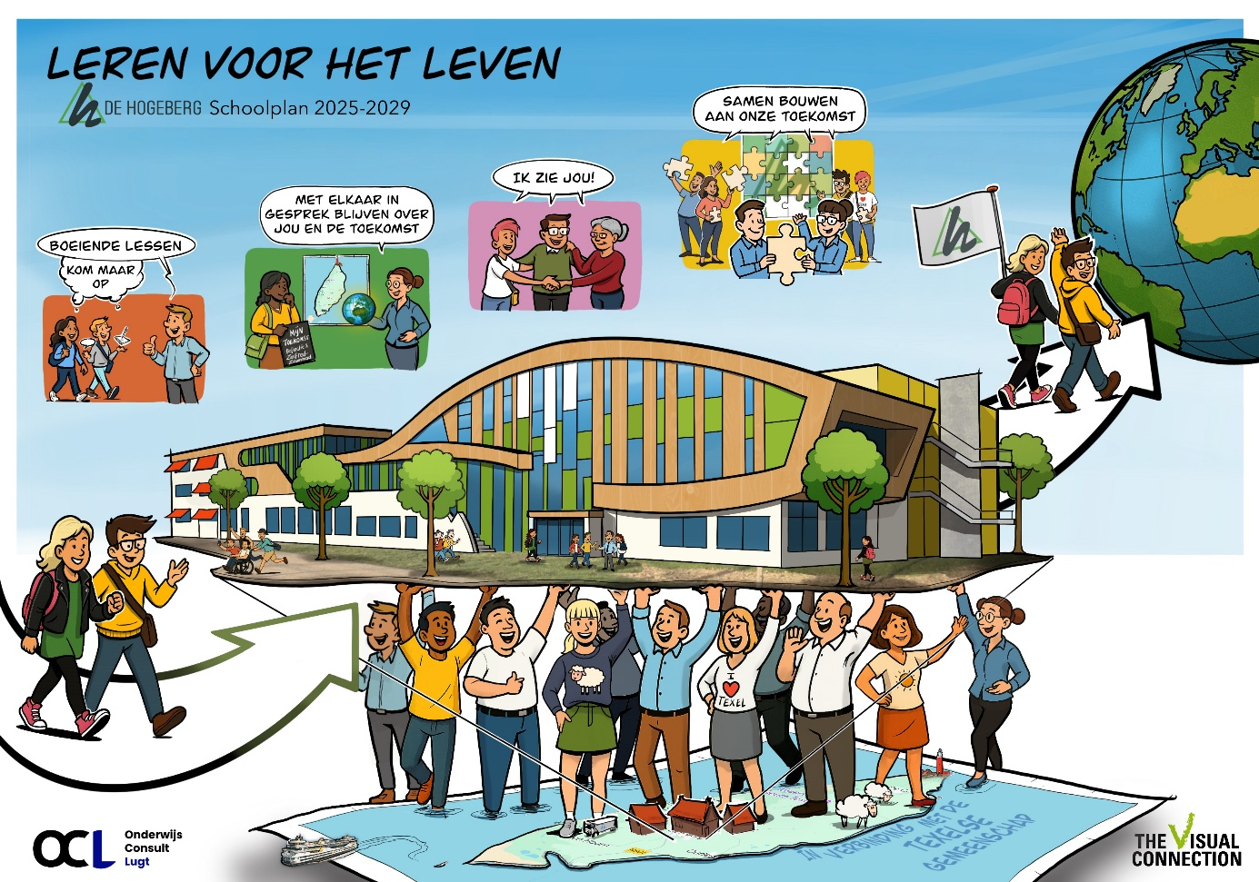
Welkom op OSG De Hogeberg
We kijken er naar uit jullie te ontmoeten!

Slide 2
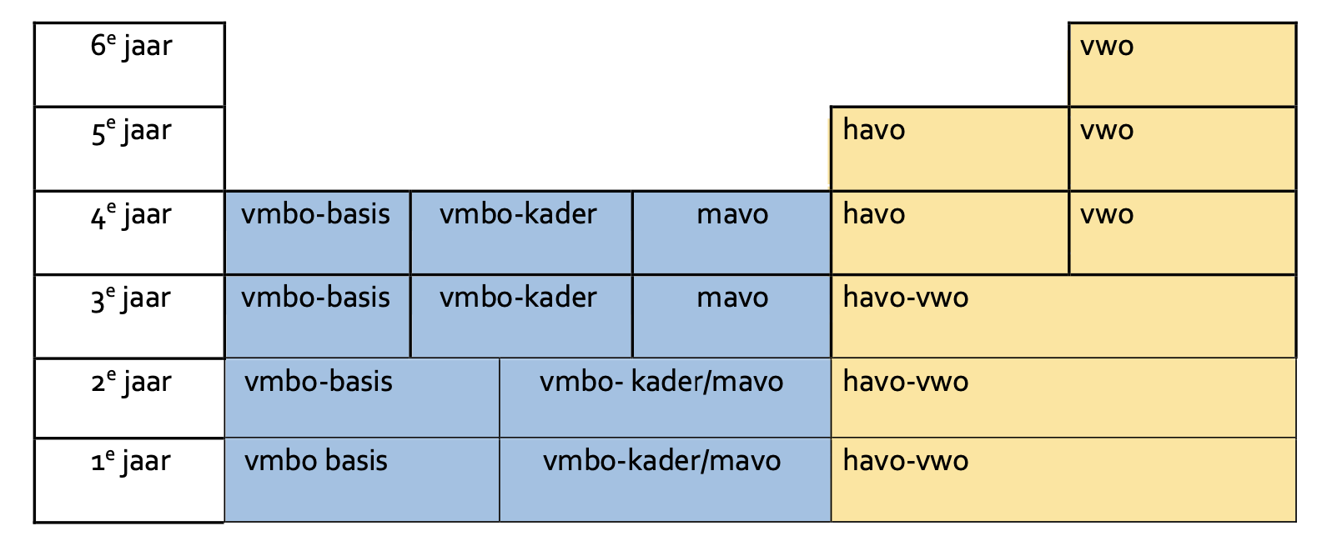
Hoe worden de klassen (meestal) ingedeeld?
Soms maken we andere combinaties, bijvoorbeeld vmbo basis/kader/mavo leerjaar 1 in één klas

Slide 3


Welke vakken krijg je in leerjaar 1?
Nederlands ICT
Engels LO
Wiskunde Aardrijkskunde
Rekenen Geschiedenis
Burgerschapsvorming Biologie
Beeldende vorming DVPR (praktijkvak vmbo/mavo)
Drama Frans (havo/vwo)

Slide 4
En verder in klas 1?
2 x per week mentorles:
Leren leren, leren plannen (studievaardigheden)
Leren samenleven en samenwerken (sociale vaardigheden)
Leren wie je bent, wat je wilt en wat je kunt (LOB vaardigheden)
Extra’s, zoals:
Brugklaskamp
Voorstellingen
Kunstweek (projectweek, 1x per 2 jaar)
Plusklas (hoogbegaafden)

Slide 5

Welke vakken krijg je nog meer vanaf klas 2?
Duits
Economie
Natuurkunde / Scheikunde (NaSk)

Slide 6
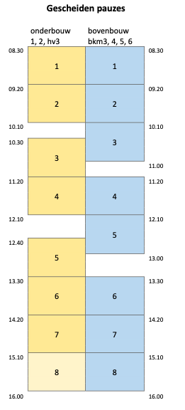
Hoe ziet je dag er uit op de OSG?
Je krijgt een rooster, dat staat in Magister. Magister kun je zien via je laptop of (thuis) op je telefoon.
Niet alle dagen zijn even lang, dat kan afwisselen.
In je rooster zie je:
- hoe laat je les hebt
- waar je les hebt
- welk vak je krijgt
- wat je huiswerk voor die les is
Geen stress!
In de eerste weken gaat de mentor dit helemaal uitleggen.

Slide 7

Wanneer hopen we jullie al te zien?
Open Avond OSG De Hogeberg 10 maart
(Digitale) aanmelding 25 maart – 31 maart
Kennismakingsmiddag nieuwe klas 15 juni

